Slide 1
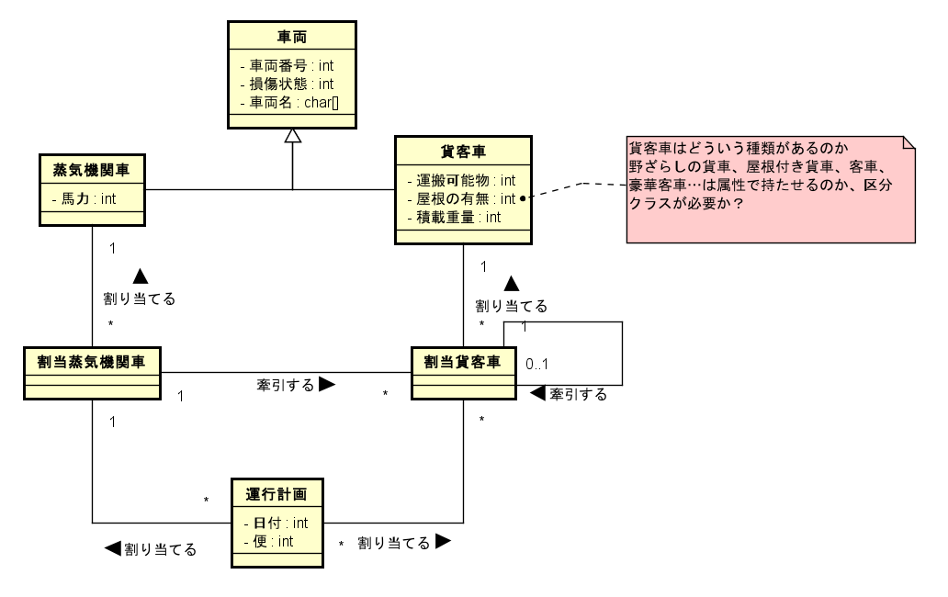
蒸気機関車をモデル化する

